Slide 1
ỦY BAN NHÂN DÂN THÀNH PHỐ QUY NHƠN
TRƯỜNG TIỂU HỌC NGUYỄN VĂN CỪ
CHÀO MỪNG QUÝ THẦY CÔ VỀ DỰ GIỜ SINH HOẠT CHUYÊN MÔN
MÔN: ÂM NHẠC
GIÁO VIÊN: ĐỖ QUỐC HUY
LỚP : 2A
NĂM HỌC : 2024 - 2025

Slide 2
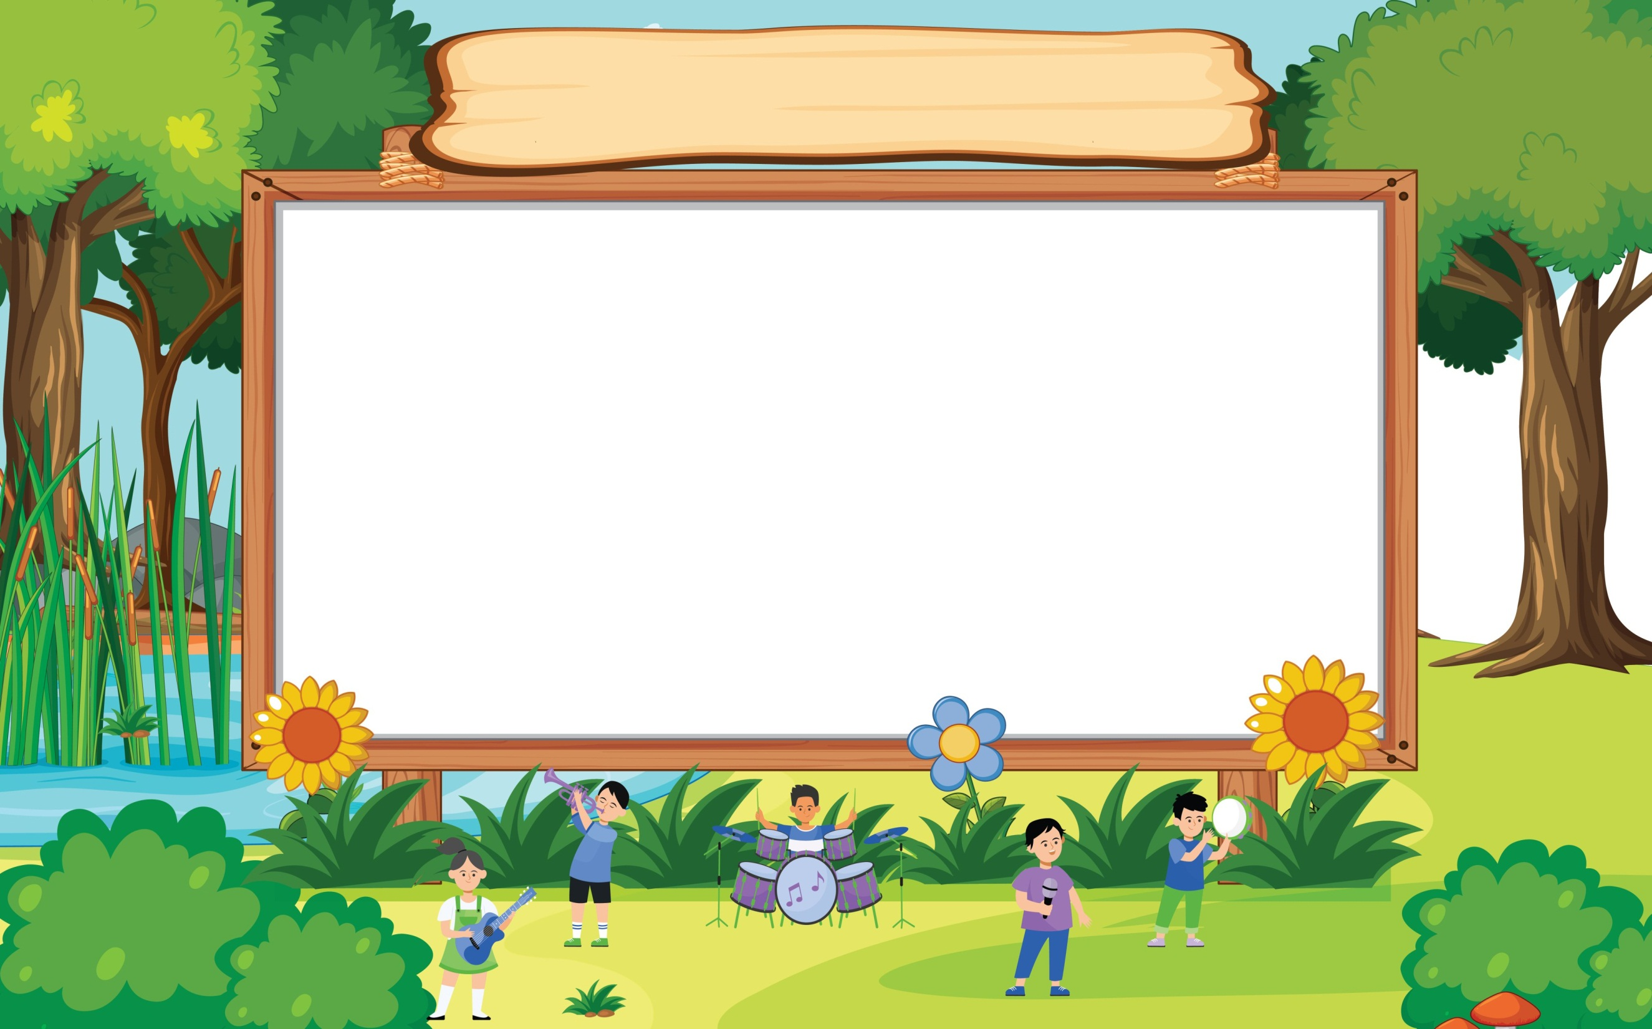
KHỞI ĐỘNG
ĐỌC VÀ CẢM NHẬN NỘI DUNG ĐOẠN THƠ SAU
Bàn tay mẹ, bế chúng con Bàn tay mẹ, chăm chúng con. Cơm con ăn, tay mẹ nấu Nước con uống, tay mẹ đun....

Slide 4
CHỦ ĐỀ 6
GIA ĐÌNH YÊU THƯƠNG
Tiết 23
Học bài hát : Mẹ ơi có biết

Slide 5
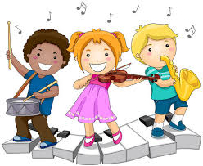

Slide 7
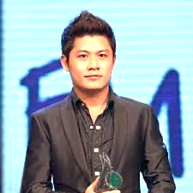
Tìm hiểu bài
Nhạc sĩ Nguyễn Văn Chung sinh năm 1983 tại TP Hồ Chí Minh, anh là một nhạc sĩ trẻ có nhiều đóng góp cho âm nhạc Việt Nam. Nhiều sáng tác của anh được các em thiếu nhi rất yêu thích như: Gia đình nhỏ- Hạnh Phúc To, Món quà tặng cô,ông già nô-en Nhật ký của mẹ...,
Bài hát Mẹ ơi có biết có giai điệu tình cảm sâu lắng nói về tình cảm của người con hiếu thảo chăm ngoan, luôn yêu thương mẹ và mong mẹ luôn vui tươi.

Slide 8
ĐỌC LỜI CA THEO TIẾT TẤU
Câu 1: Mẹ ơi có biết/ con thương mẹ nhiều. Cứ muốn ôm mẹ/ và cười thật tươi Câu 2: Mẹ ơi con biết/ mẹ yêu con lắm!
Mỗi khi con buồn/ có mẹ kề bên.
Câu 3: Mái tóc mẹ thơm/ ánh mắt mẹ hiền Thích nhất mẹ hát/ con sẽ ngủ yên! Câu 4: Đến lúc con lớn/ hứa sẽ chăm ngoan Cố gắng học hành/ để mẹ được vui!

Slide 9
TẬP HÁT CÂU 1
Mẹ ơi có biết/ con thương mẹ nhiều.
Cứ muốn ôm mẹ/ và cười thật tươi

Slide 10
TẬP HÁT CÂU 2
Mẹ ơi con biết/ mẹ yêu con lắm!
Mỗi khi con buồn/ có mẹ kề bên.

Slide 11
TẬP HÁT CÂU 1 VÀ CÂU 2
Mẹ ơi có biết/ con thương mẹ nhiều. Cứ muốn ôm mẹ/ và cười thật tươi Mẹ ơi con biết/ mẹ yêu con lắm!
Mỗi khi con buồn/ có mẹ kề bên.

Slide 12
TẬP HÁT CÂU 3
Mái tóc mẹ thơm/ ánh mắt mẹ hiền Thích nhất mẹ hát/ con sẽ ngủ yên!

Slide 13
TẬP HÁT CÂU 4
Đến lúc con lớn/ hứa sẽ chăm ngoan Cố gắng học hành/ để mẹ được vui!

Slide 14
TẬP HÁT CÂU 3 VÀ CÂU 4
Mái tóc mẹ thơm/ ánh mắt mẹ hiền Thích nhất mẹ hát/ con sẽ ngủ yên! Đến lúc con lớn/ hứa sẽ chăm ngoan Cố gắng học hành/ để mẹ được vui!

Slide 15
HÁT CẢ BÀI
Câu 1: Mẹ ơi có biết/ con thương mẹ nhiều. Cứ muốn ôm mẹ/ và cười thật tươi Câu 2: Mẹ ơi con biết/ mẹ yêu con lắm!
Mỗi khi con buồn/ có mẹ kề bên.
Câu 3: Mái tóc mẹ thơm/ ánh mắt mẹ hiền Thích nhất mẹ hát/ con sẽ ngủ yên! Câu 4: Đến lúc con lớn/ hứa sẽ chăm ngoan Cố gắng học hành/ để mẹ được vui!

Slide 16
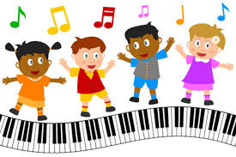

Slide 17
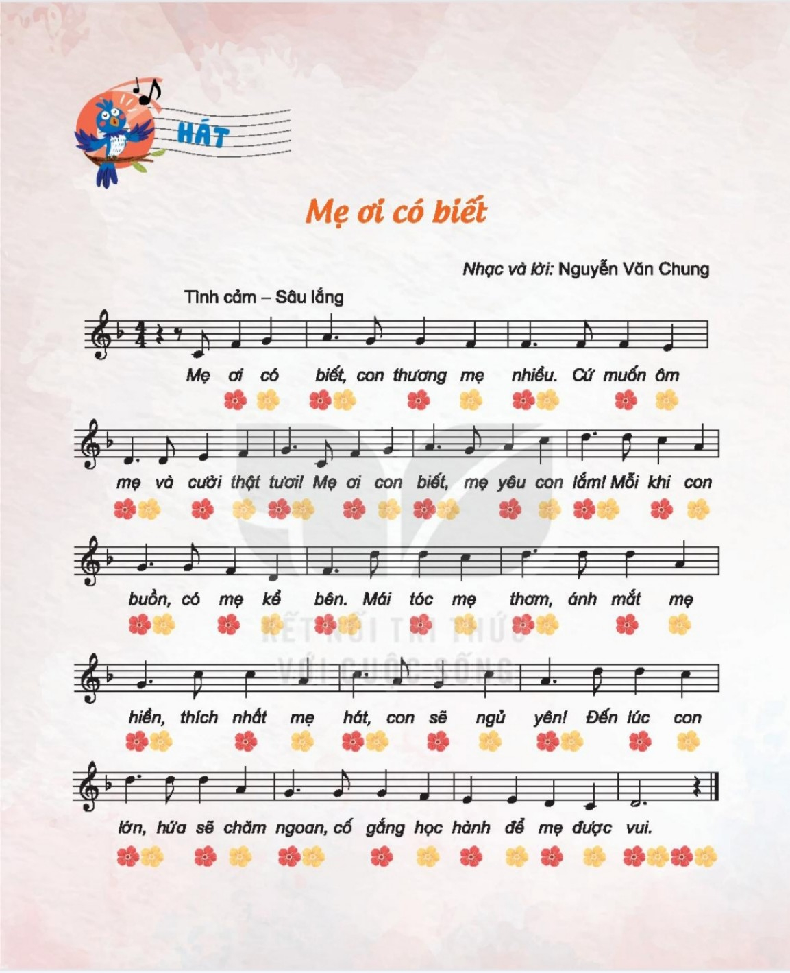
HÁT KẾT HỢP VỖ ĐỆM THEO NHỊP

Slide 18
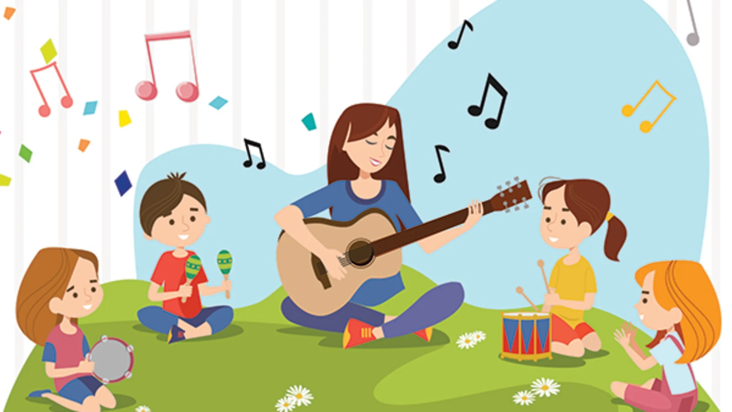
VẬN DỤNG – TRẢI NGHIỆM
Em đã làm gì để thể hiện tình cảm yêu thương đối với cha mẹ ?

Slide 19
BÀI HỌC
Yêu thương và quý trọng mọi người trong gia đình

